Slide 1
Отчёт Главы МО Оржицкое сельское поселение об
исполнении бюджета
за 2023 год

Slide 2
Главным направлением деятельности администрации является: 1. содержание социально-культурной сферы, 2. благоустройство территории поселения; 3. освещение улиц; 4. работа по предупреждению и ликвидации последствий чрезвычайных ситуаций, 5. обеспечение первичных мер пожарной безопасности и многое другое.

Slide 3
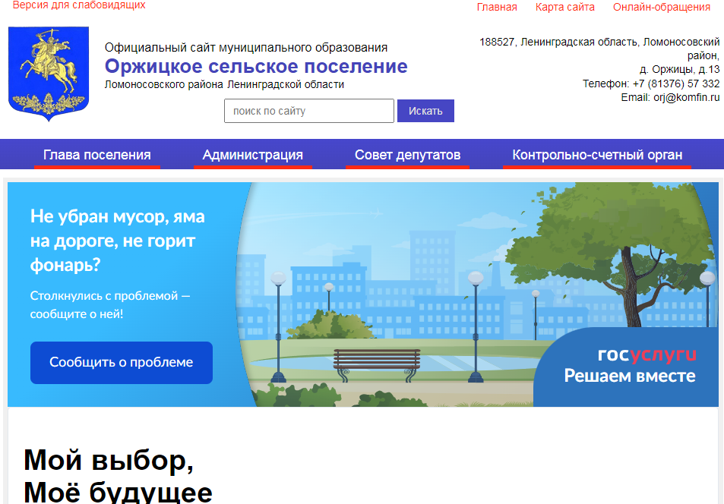

Slide 4
Численность населения на 01.01.2024 г. 3220 человек

Slide 5
Юбилеи:
Зубов Н.С
Коматина Н.Н.
Викторова В.О.
Чистякова Л.А.
Чиж Е.Г.
Васильев М.А.
Харчева Е.Н
Бердяева Г.П.
Шилова Т.С.
Бойцова В.А.
Савельев В.А.
Мельникова Г.Н.

Slide 6
Финансирование жилищного хозяйства
Благоустройство
Содержание территории
Ремонт дорог
Развитие культуры
Развитие спорта

Slide 7
Доходная часть бюджета
47 765 756 руб.
Налоговые доходы
15 317 800
Безвозмездные поступления
29 250 800 руб.
Неналоговые доходы
3 197 200 руб.

Slide 8
Налоговые доходы
Налог на доходы физических лиц
Акцизы по подакцизным товарам
Налог на имущество физических лиц
Земельный налог
План
План
План
План
1 300 000
1 170 000
1 300 000
10 750 000
Факт
Факт
Факт
Факт
1 548 100
1 231 400
1 343 400
11 194 900

Slide 9
Неналоговые доходы
Доход от использования имущества
Платежи при пользовании природными ресурсами
Доходы от оказания платных услуг и компенсации затрат государства
Администра-тивные платежи и сборы
План
План
План
Факт
2 875 000
20 000
530 000
4 000
Факт
Факт
Факт
2 685 700
29 800
243 400

Slide 10
Безвозмездные поступления от других бюджетов
дотации на выравнивание бюджетной обеспеченности – 12 210 400 руб.;
-субвенция бюджетам поселений на осуществление первичного воинского учета на территориях, где отсутствуют военные комиссариаты в сумме – 314 600 руб.;
субсидия по Государственной программе Ленинградской области «Развитие транспортной системы Ленинградской области» – 6 452 290 руб.;
субсидия по Государственной программе Ленинградской области «Формирование городской среды и обеспечение качественным жильем граждан на территории Ленинградской области» – 6 720 000 руб.;
-субсидия на обеспечение стимулирующих выплат основному персоналу учреждений культуры – 703 800 руб.;
- субсидия на реализацию областного закона от 28 декабря 2018 года № 147-оз «О старостах сельских населенных пунктов» – 495 200,0 руб.;

Slide 11
Безвозмездные поступления от других бюджетов
субсидия на реализацию областного закона от 15 января 2018 года № 3-оз «О содействии участию населения в осуществлении местного самоуправления в иных формах на территориях административных центров муниципальных образований Ленинградской области» – 1 050 400,0 руб.;
субсидия на поддержку развития общественной инфраструктуры муниципального значения – 1 000 000,0 руб.;
межбюджетные трансферты на осуществление части полномочий по решению вопросов местного значения сельских поселений – 425 590,00 руб.;
- Доходы от возврата остатков межбюджетных трансфертов, прошлых лет из бюджетов муниципальных районов – 55 034 руб.

Slide 12
Расходы бюджета
План: 59 335 976 руб.
Факт: 55 60 884 руб.
Ремонт и содержание дорог
13%

Slide 13
Общегосударственные вопросы
ПЛАН – 12 491 174 руб.
ФАКТ – 11 953 669 руб.
на выплату денежного содержания и уплату страховых взносов специалистам местной администрации,
обновление справочно-правовой системы, бухгалтерской программы «1-С»,
на оплату телефонной связи,
коммунальных услуг,
электроэнергии,
техническое обслуживание пожарной сигнализации,
приобретение основных средств, канцелярских товаров, горюче-смазочных материалов,
межбюджетные трансферты на передачу полномочий по исполнению бюджета поселения и контролю за исполнением бюджета поселения.
Норматив расходов на содержание органов местного самоуправления (ОМСУ) на 2023г запланирован 57,9% от собственных доходов, по факту расходы составили всего 38,9%. Экономия составила 5 836 291руб.

Slide 14
Национальная оборона
ПЛАН – 314 600 руб.
ФАКТ – 314 600 руб.
Национальная безопасность и правоохранительная деятельность
ПЛАН – 577 750 руб.
ПЛАН – 539 290 руб.
На противопожарные меры 457 432 руб. В 2023 году были проведены следующие работы
установлен пожарные резервуары д. Петровское, заключены договоры на выполнение аварийно-спасательных работ и выполнение работ по тушению пожаров на территории МО Оржицкое сельское поселение, проведена противопожарная опашка деревень.
На правоохранительную деятельность расходы составили 81 857руб., были установлены дополнительные камеры видеонаблюдения, изготовлен тех. паспорта на помещение ПРУ д. Оржицы, оплачены услуги по обслуживанию системы оповещения.

Slide 15
Дорожное хозяйство
ПЛАН – 11 136 190 руб.
ФАКТ– 9 451 990 руб.
№ п/п | Наименование программы, подпрограммы | Наименование мероприятий | Финансирование (руб.)
 |  |  | Всего | бюджет ЛО | местный бюджет
1 | Государственная программа Ленинградской области «Развитие транспортной системы Ленинградской области» капитальный ремонт и | Ремонт дороги общего пользования местного значения в деревне Оржицы Ломоносовского района "от шоссе мимо ДК до школы" | 7 169 212 | 6 452 290 | 716 922
2 | Реализация областного закона от 28 декабря 2018 года № 147-оз «О старостах сельских населенных пунктов Ленинградской области и содействии участию населения в осуществлении местного самоуправления в иных формах на частях территорий муниципальных образований Ленинградской области» | Ремонт дороги ул. Тенистая и проезд к ул. Тенистая в дер. Петровское | 550 223 | 495 200 | 55 023
 | Итого |  | 7719435,0 | 6947490,0 | 771945,0

Slide 16
Благоустройство
ПЛАН – 23 085 731 руб.
ФАКТ – 22 873 349 руб.
Жилищное хозяйство
ПЛАН – 1 957 000 руб.
ФАКТ – 1 920 031 руб.
Коммунальное хозяйство
ПЛАН – 274 766 руб.
ФАКТ – 240 745 руб.

Slide 17
Благоустройство
- оплата работ по обслуживанию линий электропередач – 949 981 руб.;
- технологическое присоединение: д.Ильино по ул.Молодёжная и ул.Счастливая, замена 24 светильников уличного освещения, установка 9 новых светильников, двух опоры ЛЭП, 240 метров СИП – 424 880 руб.
устройство парковок у домов № 11(перед магазином), 14, 15, 23, 25, между домами 21-22 – 2 491 482руб.;
ремонт пешеходных дорожек с заменой бортового камня в д. Оржицы от дороги к дому № 21, вдоль региональной дороги (от остановки до съезда к дому №22) – 1 294 612руб.
благоустройству территории около родника в д. Малое Забородье – 53865руб.;

Slide 18
Благоустройство
благоустройству территории перед магазином – 1 552 768 руб.;
установка и ремонт детского игрового оборудования в дер. Петровское ул. Дачная, в дер. Оржицы у домов №21 и 13 – 348216 руб.;
устройство площадки по сбору мусора у дома №24 д. Оржицы – 540130 руб.;
украшение дер. Оржицы к Новогодним праздникам и к Дню Победы,– 131800 руб.
гербицидная обработка от борщевика (2га) и профилактическая обработка детских площадок от клещей, ликвидация несанкционированных свалок, санитарная обрезка деревьев – 281 125 руб.;
разработка и проверка сметной документации, надзор за выполнением работ по благоустройству территории – 407 631,0 руб.;

Slide 19
Мероприятий по благоустройству территории в рамках целевых программ
№ п/п | Наименование программы, подпрограммы | Наименование мероприятий | Финансирование (руб.)
 |  |  | Всего | бюджет ЛО | местный бюджет
1 | Субсидия на поддержку развития общественной инфраструктуры муниципального значения | Установка детского игрового оборудования у дома 15 и устройство парковки у дома 14 д. Оржицы | 1 168 680,0 | 1 000 000, | 0168 680,0
2 | Государственной программе Ленинградской области «Формирование городской среды и обеспечение качественным жильем граждан на территории Ленинградской области» | Благоустройство общественной территории №1 ул. Школьная (3 этап) д. Оржицы | 9 209 305,0 | 6 720 000,0 | 2 489 305,0
3 | Субсидия на реализацию областного закона от 15 января 2018 года № 3-оз «О содействии участию населения в осуществлении местного самоуправления в иных формах на территориях административных центров муниципальных образований Ленинградской области» | Благоустройство территории между дорогой к школе и культурно-спортивным комплексом в дер. Оржицы | 1 129 463,0 | 1 050 400, | 079 063,0
 | итого |  | 11 507448,0 | 8 770400,0 | 2 737 048,0

Slide 20
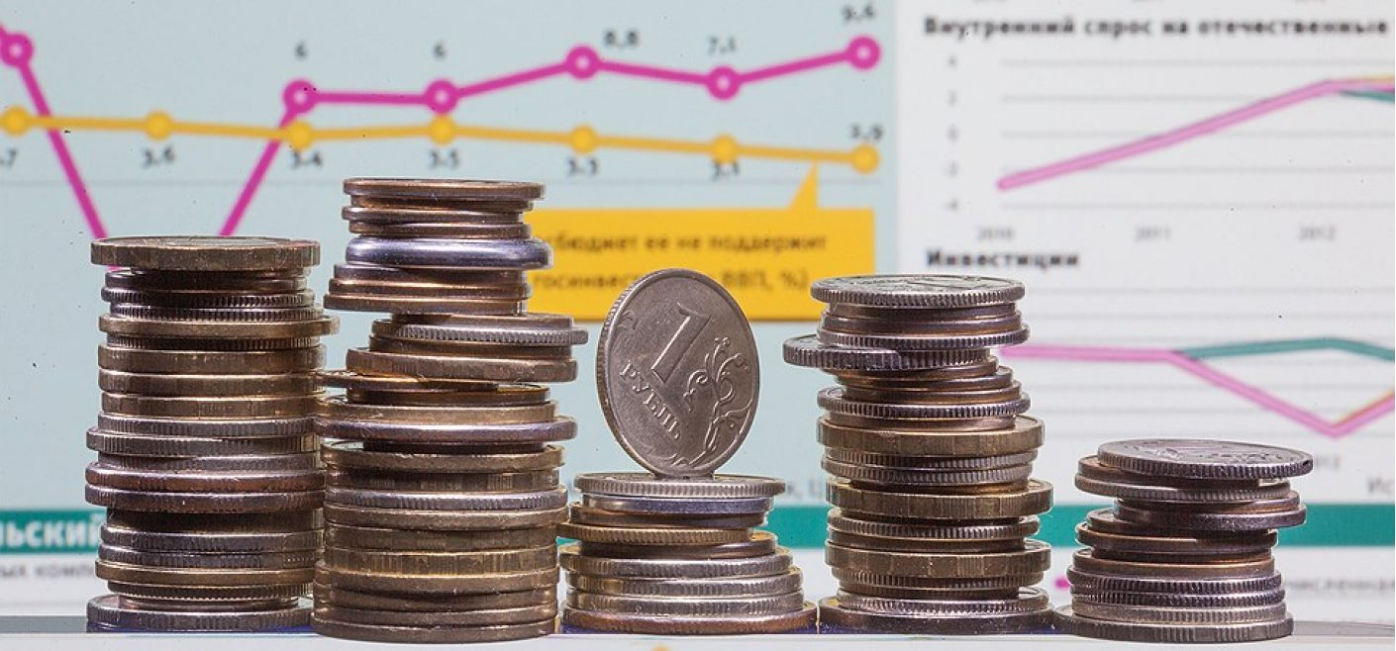
По подразделу «Социальная политика» план – 695 000 руб., факт – 680 464 руб.,
По подразделу «Культура» план – 7 359 303 руб. факт исполнение –
6 391 050 руб.
По подразделу «Физическая культура» план – 1 080 000 руб. факт – 882 967 руб.,

Slide 21
За 2023 год поступило: 281 письменное обращение от граждан и 1500 писем от организаций в бумажном варианте и 1213 через электронный документооборот
Специалистами было принято: 278 человек
- по земельным вопросам - 172 человек
- по решению вопросов благоустройства и ЖКХ – 53 человек
- специалистом по первичному воинскому учету – 32 человека
- по социальным вопросам – 21 человек
- выдано 28 доверенностей на получение пенсий и средств реабилитации, эти доверенности выдавались бесплатно.

Slide 22
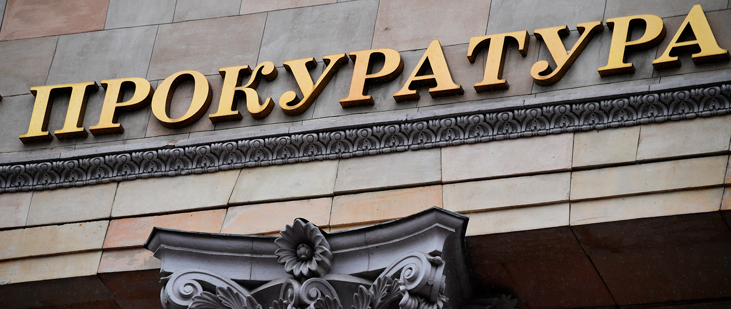
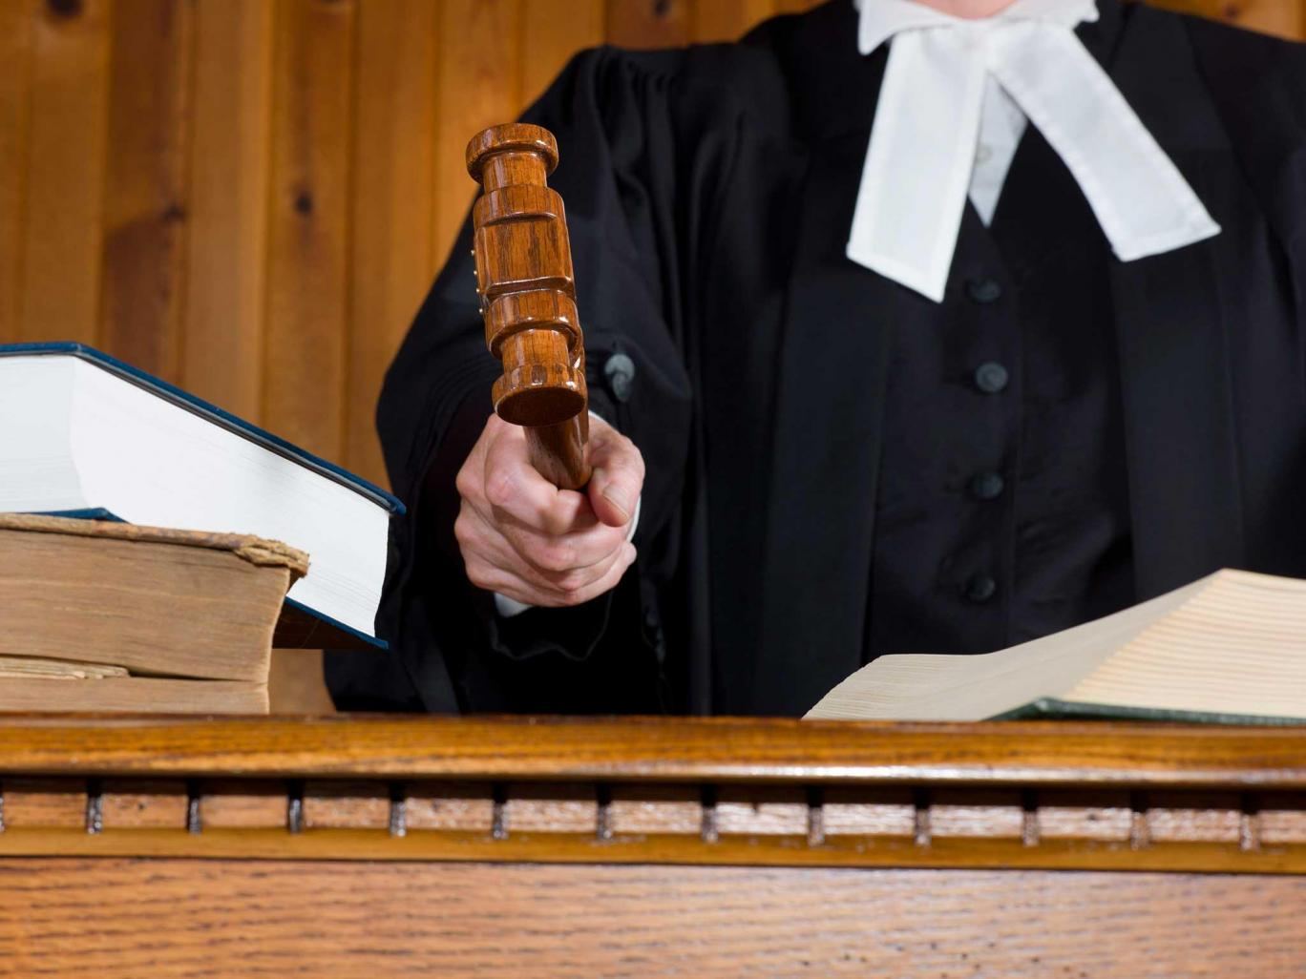

Slide 24
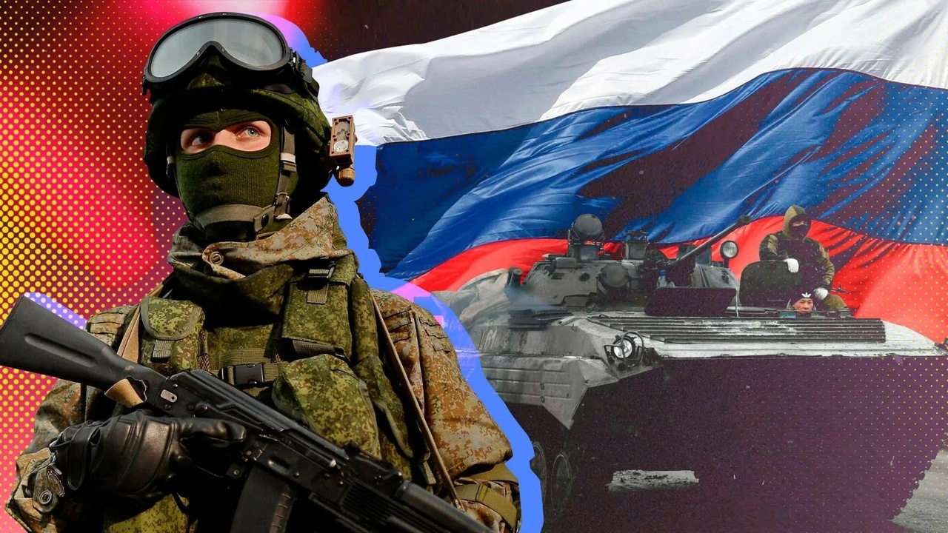
На учете у специалиста воинского учета состоит
36 офицеров запаса,
21 граждан призывного возраста,
545 солдат прибывающих в запасе.

Slide 25
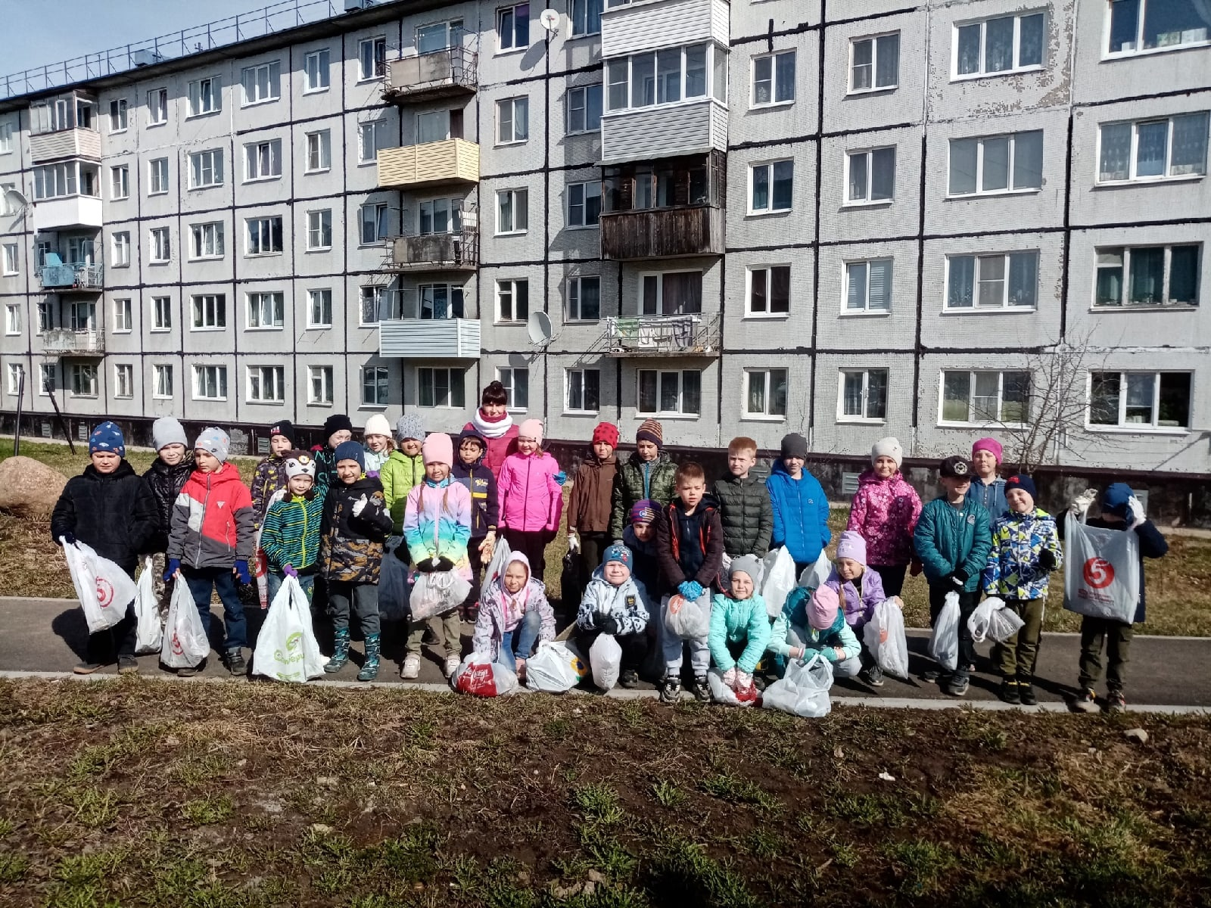
Благоустройство

Slide 26
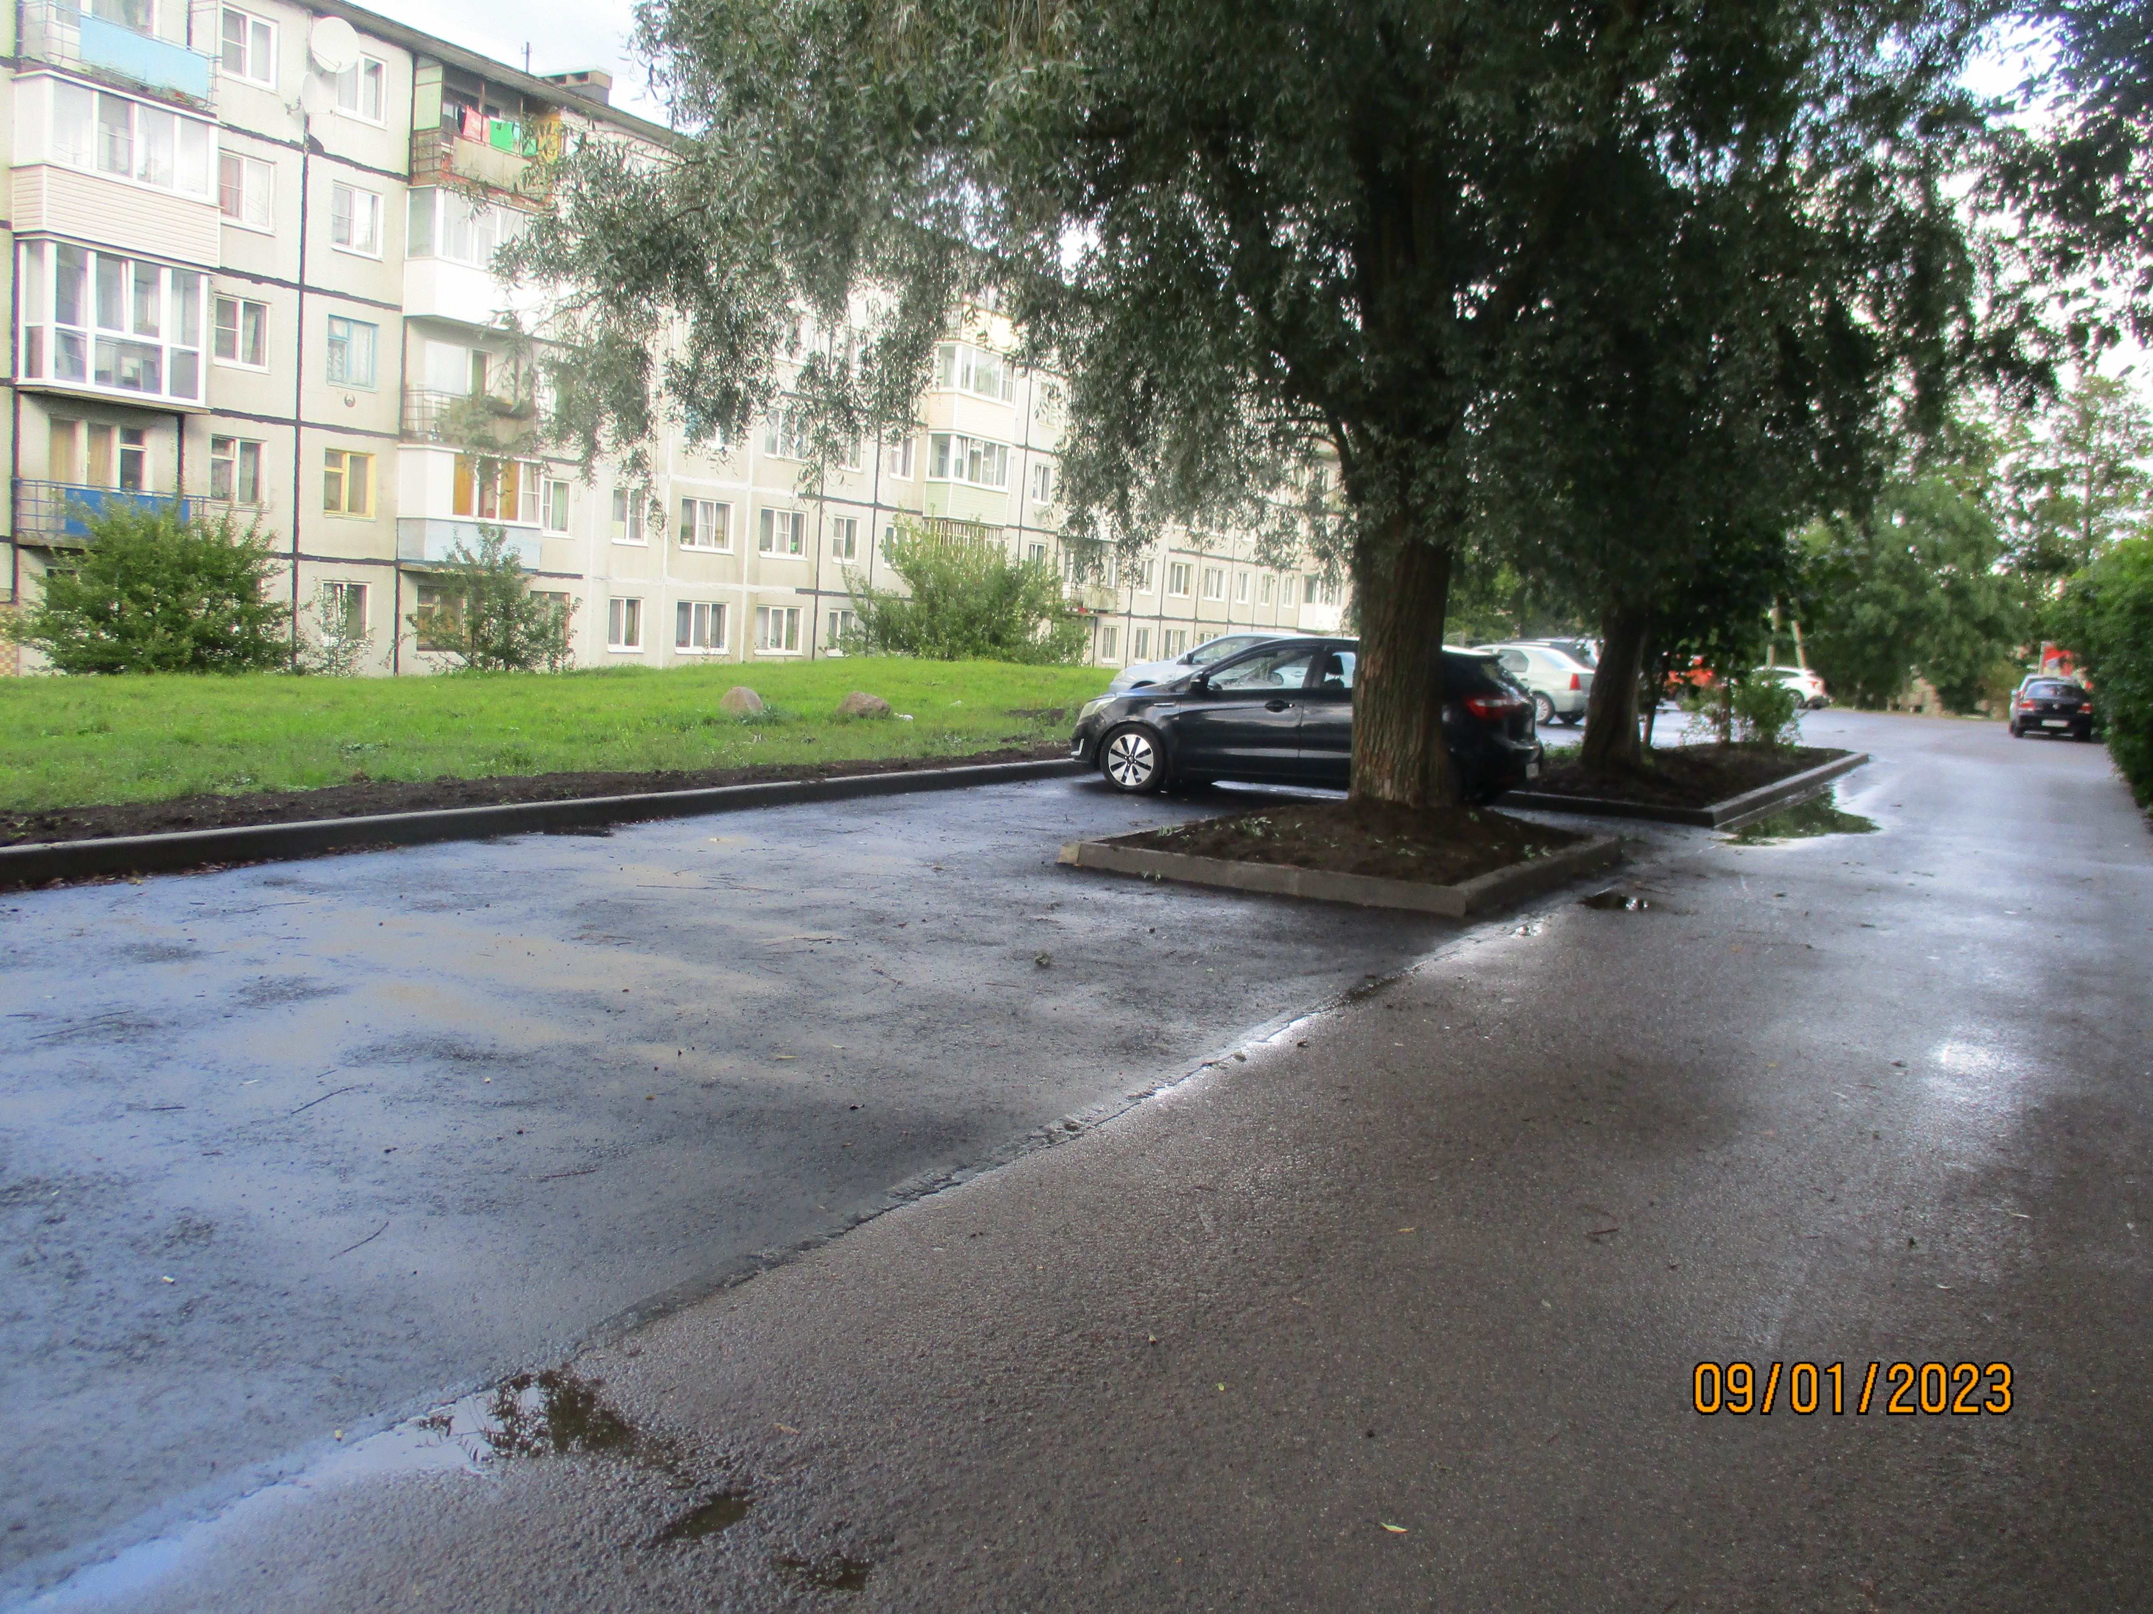

Slide 27
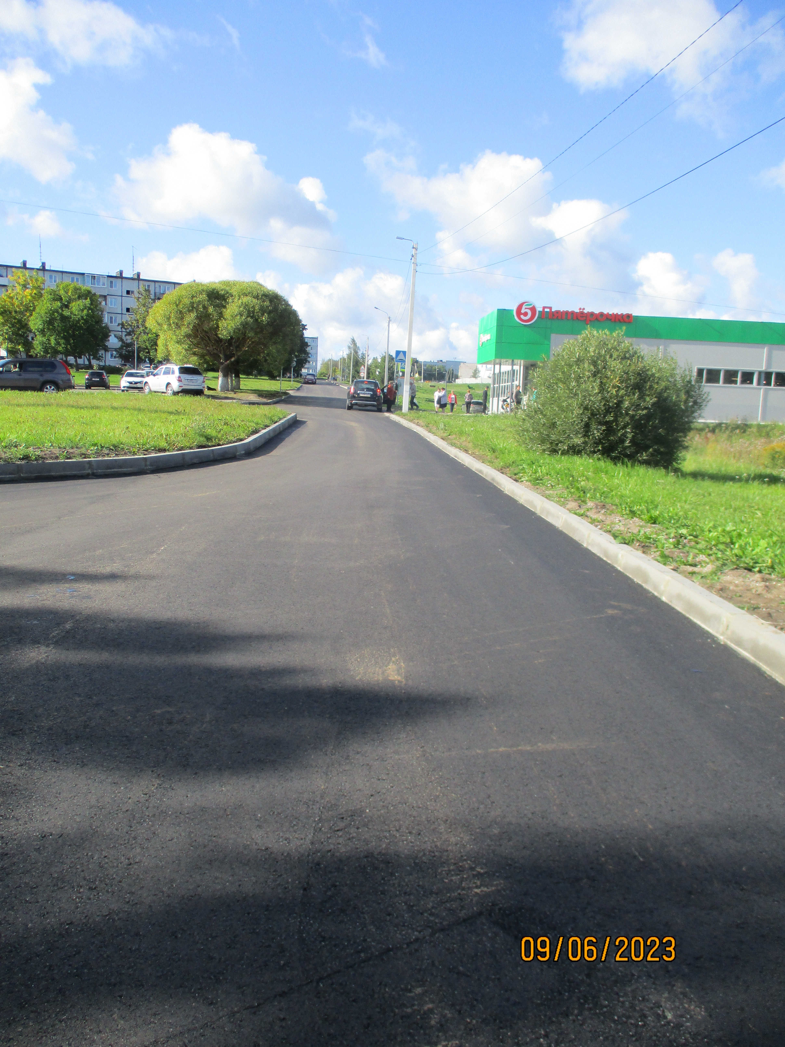
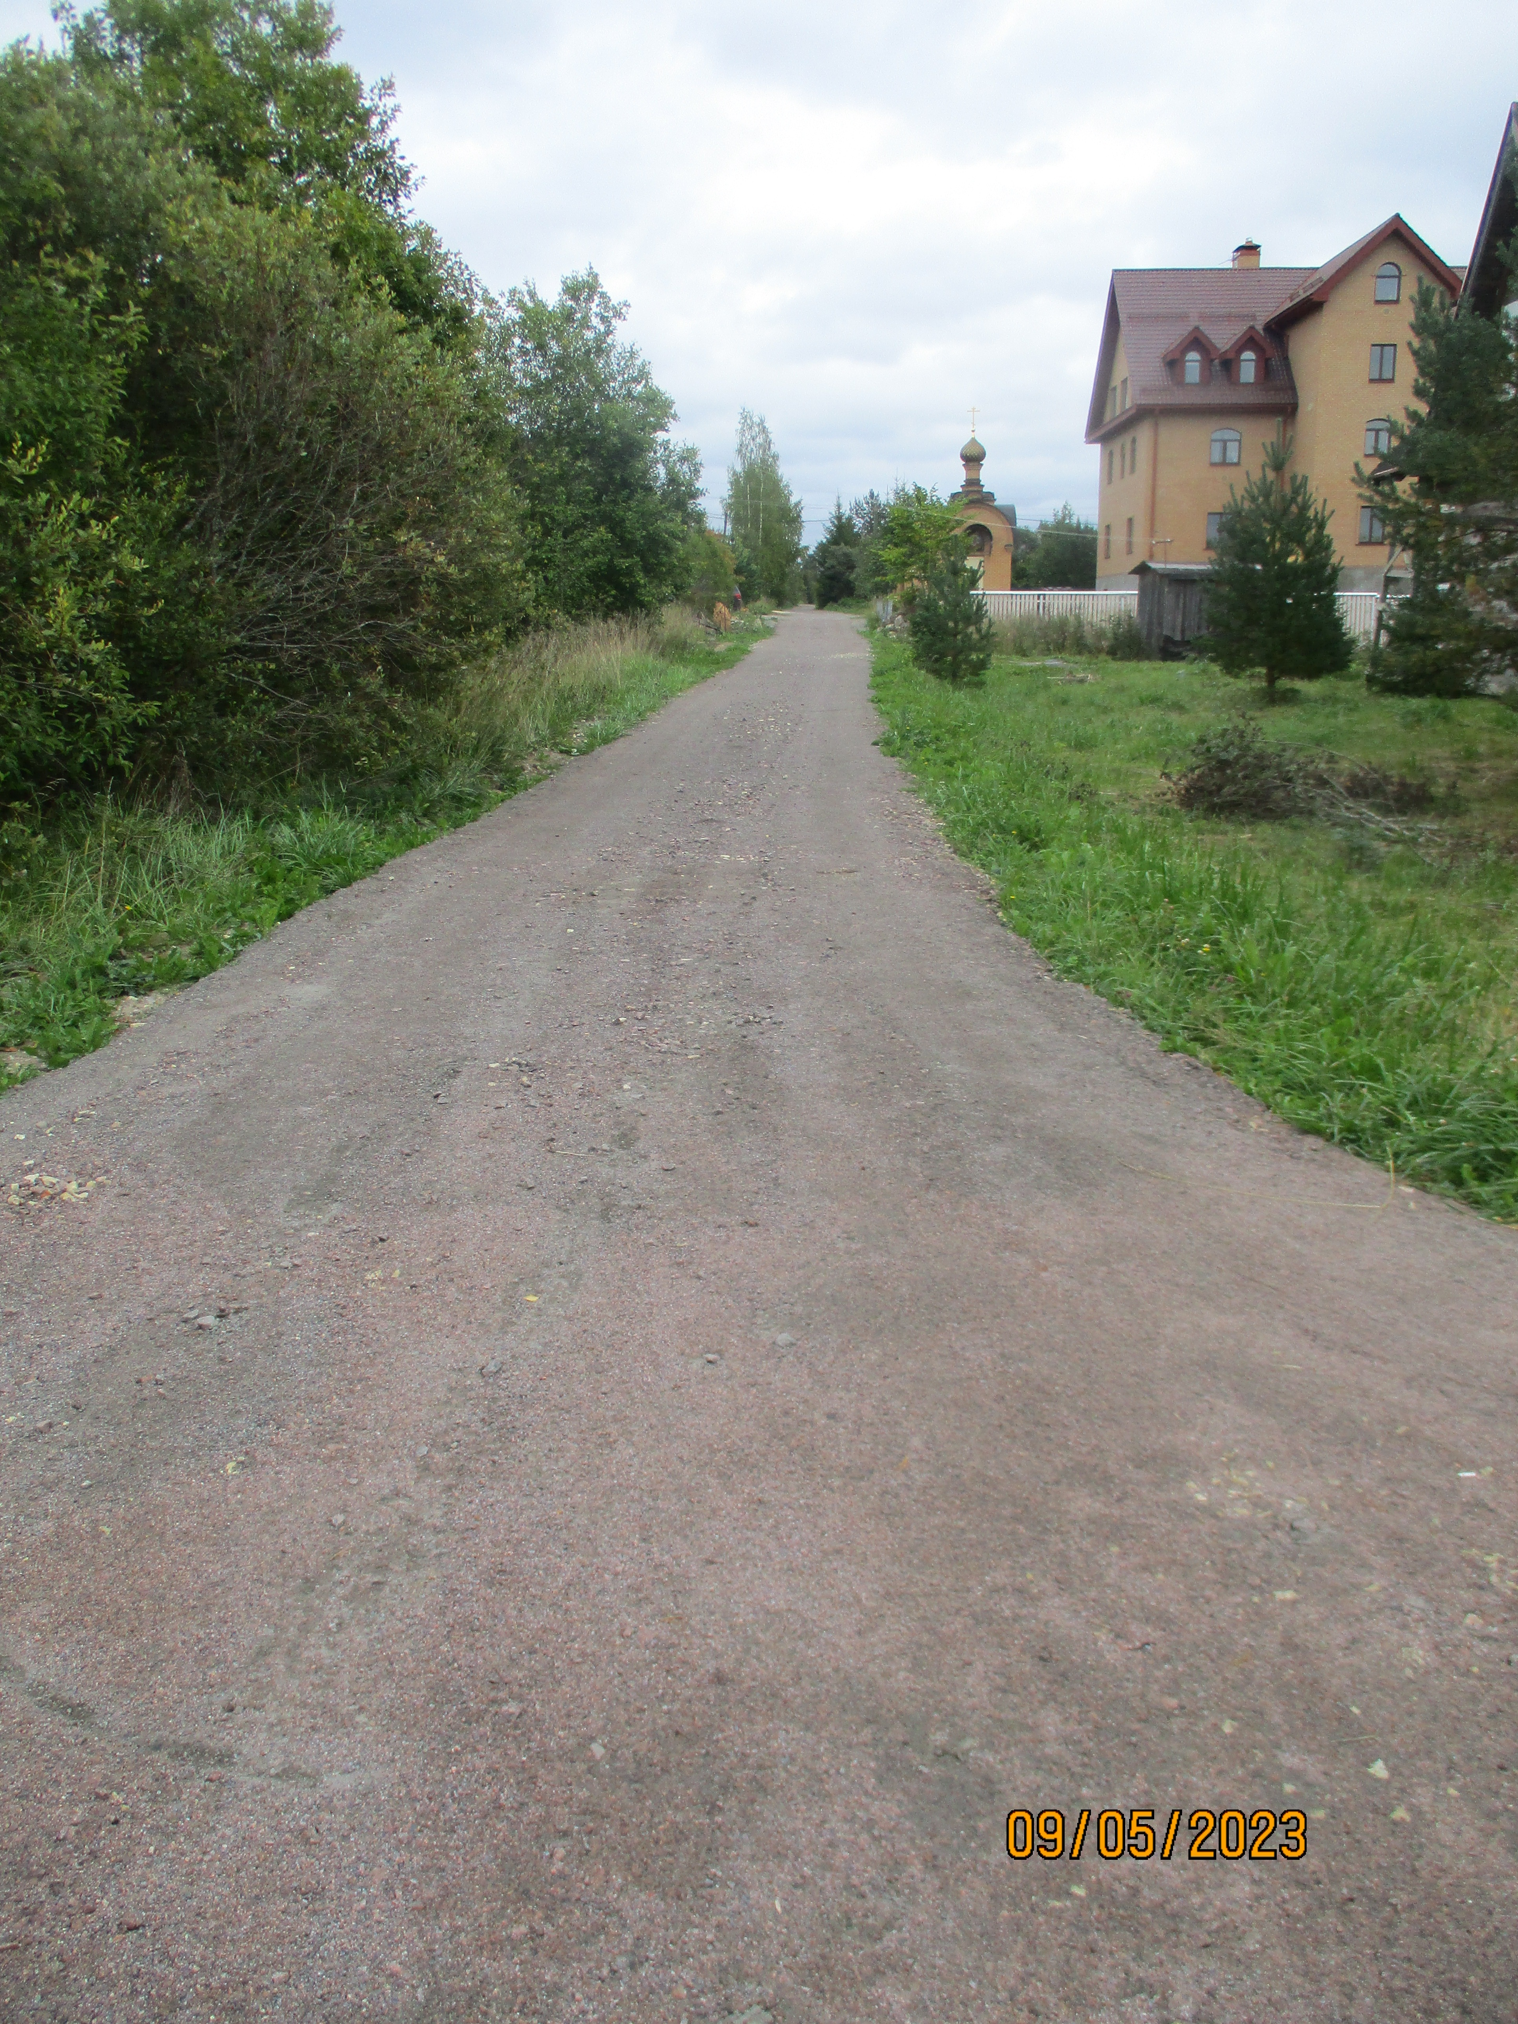

Slide 28
Пожарная безопасность
За 2023 год очагов пожара было 6, в сравнении с прошлым годом на 25 пожаров меньше. Основными местами возникновения пожаров являлись надворные и бесхозные постройки, частные жилые дома из-за халатного отношения жителей и пала травы.

Slide 29
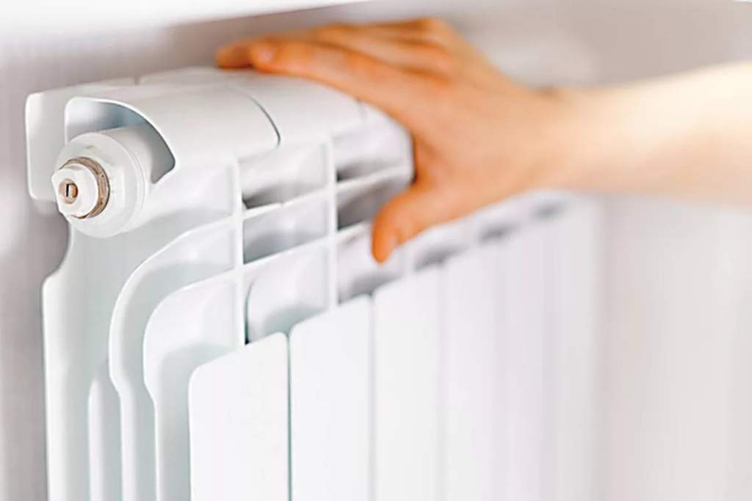
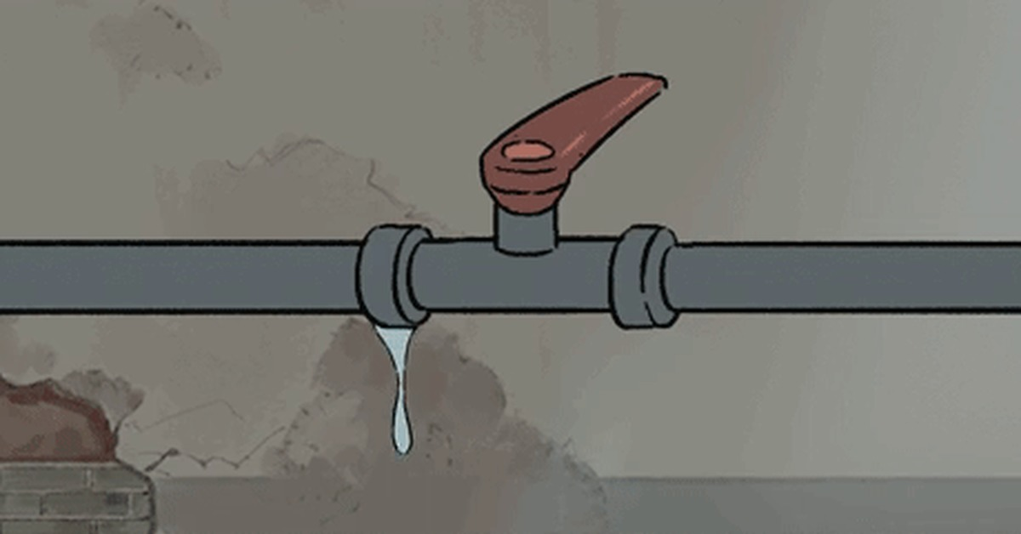
Жилищно-коммунальное хозяйство
Жилой фонд составляет 1038 жилых помещений в многоквартирных домах, общей площадью 52,6 тыс. кв.м. (из них 879 жилых помещений переданы в собственность граждан, а 159 жилых помещений находятся в муниципальной собственности. На данный момент в поселении уже 91 % приватизированного жилья.

Slide 30
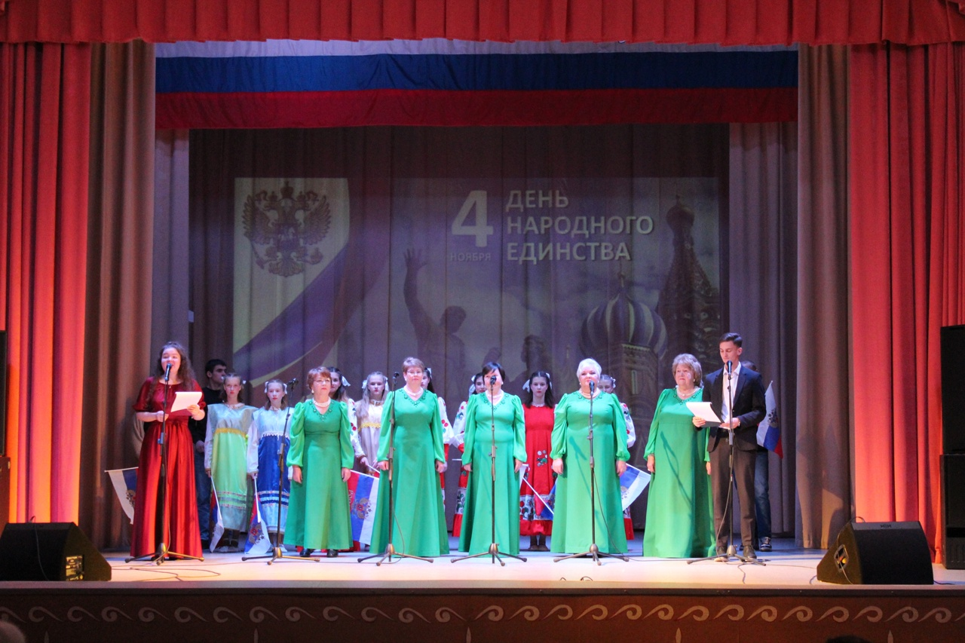
Культура
В 2023 году было проведено 5 мероприятия - онлайн.
88 статьи о мероприятиях – онлайн.
Очно (живые мероприятия) – 133 мероприятия.
Спортивно-массовые мероприятия – 43 мероприятия (очно).
Участие в спортивно-массовых соревнованиях в Ломоносовском районе - 21 мероприятие (очно).
Участие в культурно-массовых мероприятиях в Ломоносовском районе и в Ленинградской области – 14 мероприятий (очно).

Slide 31
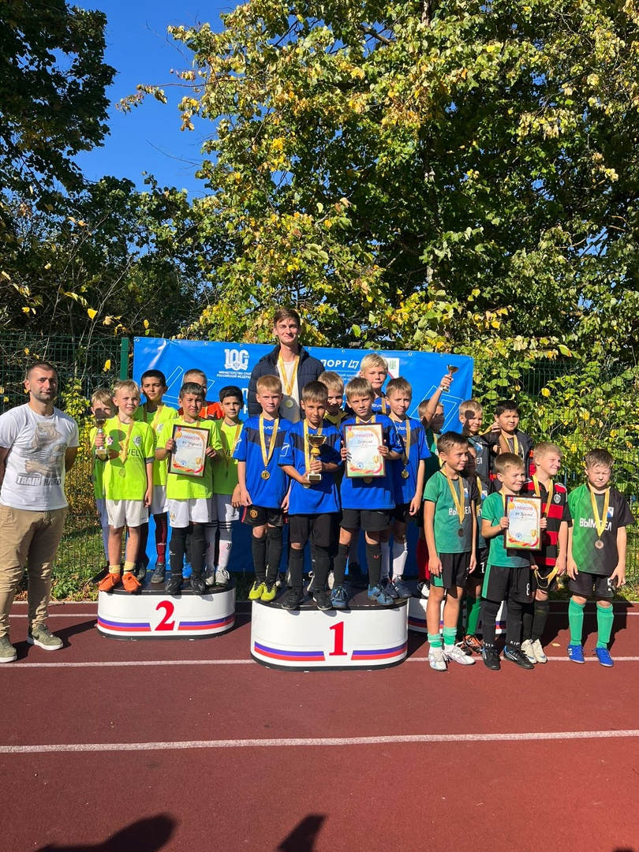
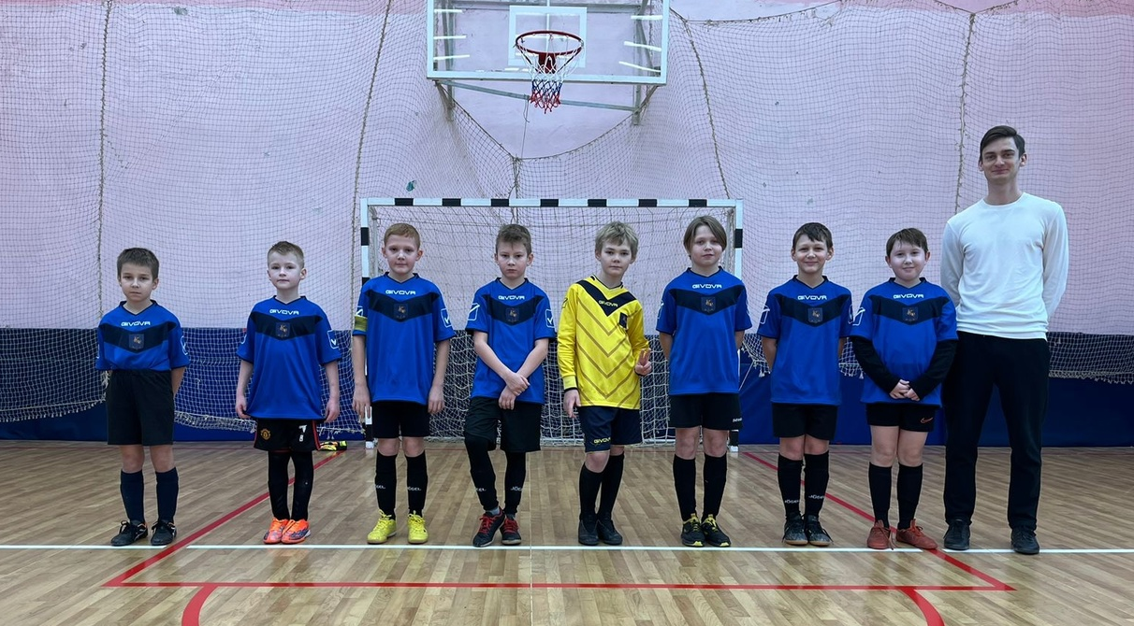
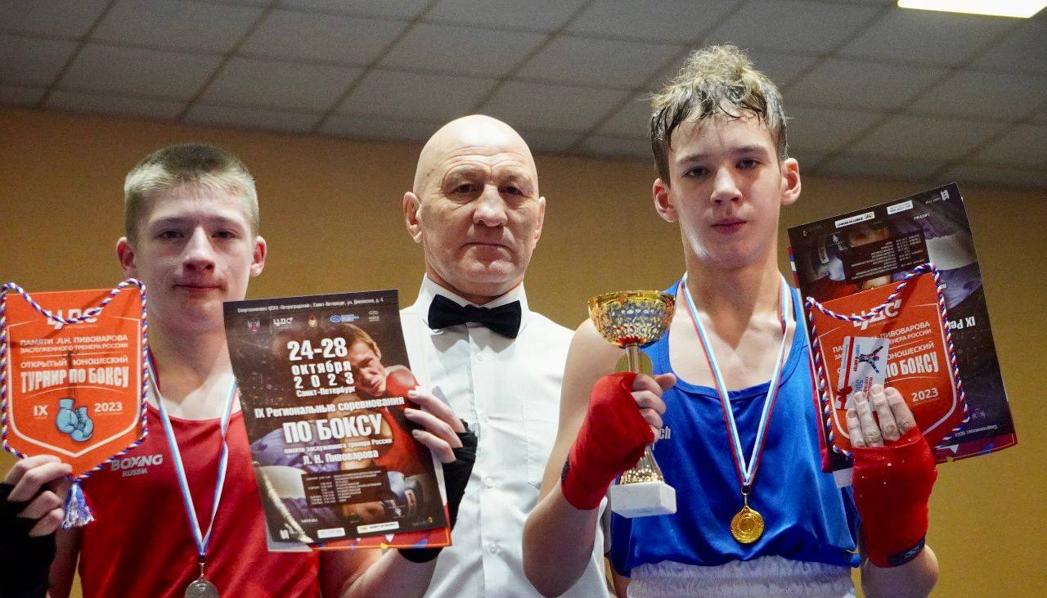
Спорт

Slide 32
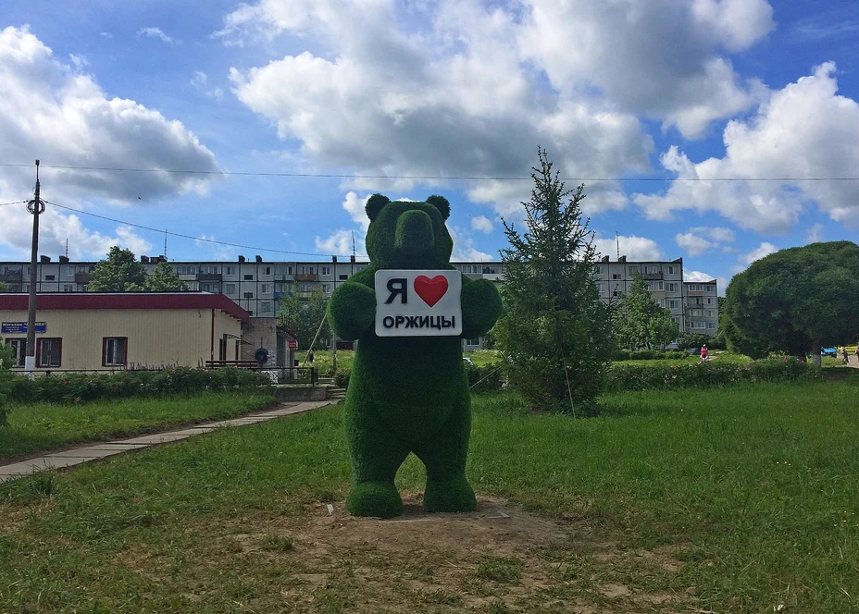

Slide 33
Планы на 2024 год
Ремонт дороги в дер. Оржицы улица Новая. 4млн. 434 тыс.
Ремонт дороги в дер. Ильино улица Спирина. 916 тыс.
Ремонт дороги в дер. Малое Забородье улица Зелёная. 5млн. 400 тыс.
Ремонт дороги в дер. Вильповицы улица Мирная и участок дороги по улице Дружная. 400 тыс.
Благоустройство территории между ДК и 25 домом. 1,5 млн.
Благоустройство территории от 5-ки до региональной дороги.
Благоустройство у 13 дома
Установка детского оборудования в дер. Малое Забородье. 700 тыс.

Slide 34
9. Установка детского оборудования в дер. Ильино. 700 тыс.
10. Освещение дер. Малое Забородье улица Мирная.
11. Освещение в дер. Малое Забородье улица Пасечная.
12. Освещение дер. Большое Забородье улица Ключевая.
13. Освещение в дер. Ильино улица Спирина.
14. Парковки у дома № 20-21, № 24-25 и у 2-х этажек.
15. Пересадка Ёлки.
16. Разработка клумб напротив магазинов.
17. Установка видеокамер в дер. Оржицы в количестве 5 шт.

Slide 35
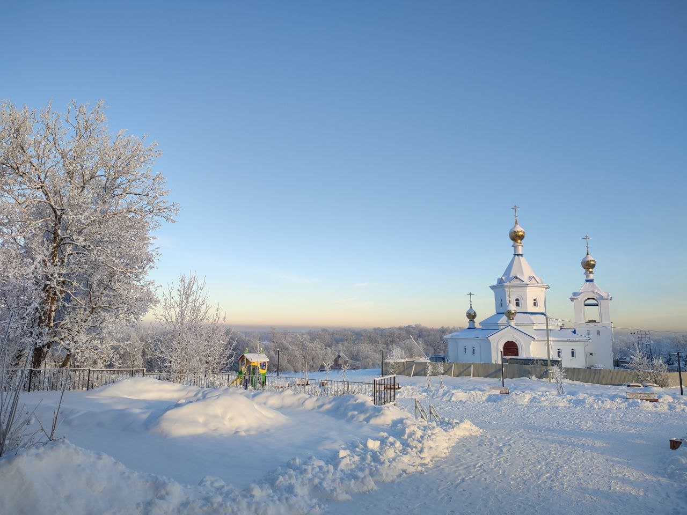

Slide 36
